Slide 1
NHIỆT LIỆT CHÀO MỪNG CÁC EM ĐẾN VỚI BÀI HỌC HÔM NAY

Slide 2
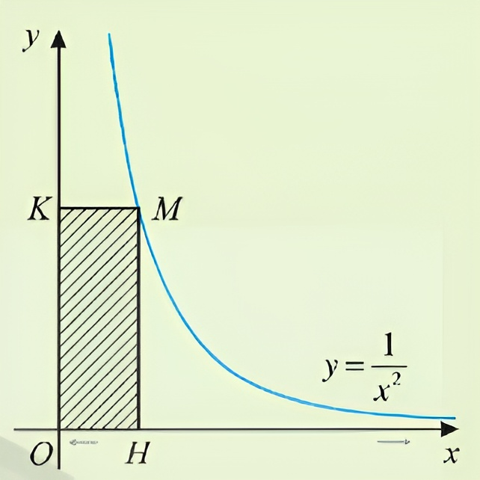
KHỞI ĐỘNG
Quan sát hình bên, cho biết hình chữ nhật OHMK thay đổi nhưng điểm M luôn nằm trên đồ thị hàm số $y=\frac{1}{x^{2}}(x>0).$ Diện tích hình chữ nhật sẽ thay đổi như thế nào khi điểm H tiến gần đến gốc toạ độ? Khi H tiến xa sang phía bên phải thì sao?

Slide 3
KHỞI ĐỘNG
+ Tính diện tích của hình chữ nhật theo $x.$
+ Nếu H tiến gần đến gốc tọa độ thì x dần đến giá trị nào? Diện tích hình chữ nhật thay đổi như thế nào?
+ Nếu H tiến xa sang phía bên phải thì sao?

Slide 4
BÀI 2: GIỚI HẠN CỦA HÀM SỐ

Slide 5
NỘI DUNG BÀI HỌC
1
Giới hạn hữu hạn của hàm số tại một điểm
2
Các phép toán về giới hạn hữu hạn của hàm số
3
Giới hạn một phía
4
Giới hạn hữu hạn của hàm số tại vô cực
5
Giới hạn vô cực của hàm số tại một điểm

Slide 6
1.
GIỚI HẠN HỮU HẠN CỦA HÀM SỐ TẠI MỘT ĐIỂM

Slide 7
Thảo luận nhóm đôi, hoàn thành HĐKP1.
Xét hàm số $y=f\left(x\right)=\frac{2x^{2}−2}{x−1}$
HĐKP 1.
a) Bảng sau đây cho biết giá trị của hàm số tại một số điểm gần điểm 1.
$$x$$ | $$0$$ | $$0,5$$ | $$0,9$$ | $$0,99$$ | $$0,999$$ | $$1$$ | $$1,001$$ | $$1,01$$ | $$1,1$$ | $$1,5$$ | $$2$$
$$f(x)$$ | $$2$$ | $$3$$ | $$3,8$$ | $$3,98$$ | $$3,998$$ | || | $$4,002$$ | $$4,02$$ | $$4,2$$ | $$5$$ | $$6$$
Có nhận xét gì về giá trị của hàm số khi x càng gần đến 1?
Giải
a) Khi $x$ càng gần đến 1 thì giá trị của hàm số càng gần đến 4 .

Slide 8
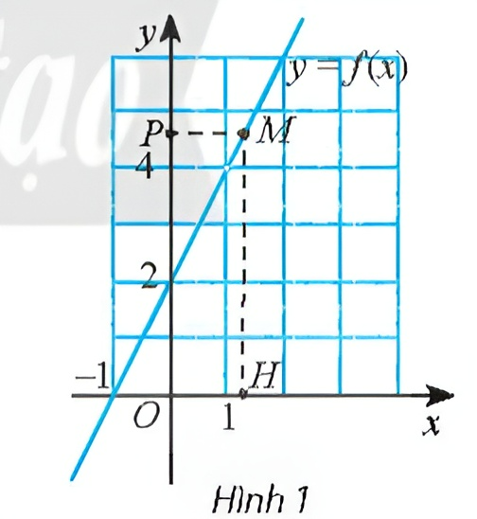
Thảo luận nhóm đôi, hoàn thành HĐKP1.
HĐKP 1.
b) Ở Hình 1, $M$ là điểm trên đồ thị hàm số $y = f(x)$; $H$ và $P$ lần lượt là hình chiếu của $M$ trên trục hoành và trục tung. Khi điểm $H$ thay đổi gần về điểm $(1; 0)$trên trục hoành thì điểm $P$ thay đổi như thế nào?
b) Điểm $P$ càng gần đến điểm $(0;4)$ trên trục tung khi điểm $H$ càng gần về điểm $(1;0)$ trên trục hoành.
Giải

Slide 9
Sử dụng giới hạn dãy số
Lấy dãy số $\left(x_{n}\right)$ bất kì sao cho $x_{n}≠1;\lim{x_{n}}=1.$ta có
$$f\left(x_{n}\right)=\frac{2x_{n}^{2}−2}{x_{n}−1}=\frac{2\left(x_{n}+1\right)\left(x_{n}−1\right)}{x_{n}−1}=2x_{n}+2.$$
Do đó, $\lim{f\left(x_{n}\right)}=\lim\left(2x_{n}+2\right)=2\lim{x_{n}}+\lim{2}=2.1+2=4$
Ta nói hàm số $y=f\left(x\right)$ có giới hạn là 4 khi x dần tới 1.

Slide 10
KẾT LUẬN
Cho điểm $x_{0}$ thuộc khoảng K và hàm số $y=f(x)$ xác định trên K hoặc ${K\backslash \{x}_{0}\}$. Ta nói hàm số $f(x)$ có giới hạn là số $L$ khi $x$ dần tới $x_{0}$ nếu với dãy số $\left(x_{n}\right)$ bất kì, $x_{n}∈{K\backslash \{x}_{0}\}$ và $x_{n}→x_{0}$, thì $f\left(x_{n}\right)→L$, kí hiệu $\lim_{x→x_{0}} f(x)=L$ hay $f(x)→L$ khi $x→x_{0}$.

Slide 11
Ví dụ 1
Cho hàm số $f\left(x\right)=\frac{x^{2}−4}{x+2}$. Tìm $\lim_{x→−2}{f(x)}$
Giải
Hàm số $y=f(x)$ xác định trên $ℝ\backslash \{−2\}$
Giả sử $\left(x_{n}\right)$ là dãy số bất kì, thỏa mãn $x_{n}≠−2$ với mọi $n$ và $x_{n}→−2$ khi $n→+∞$. Ta có
$\lim{f\left(x_{o}\right)}=lim\frac{\left(x_{n}^{2}−4\right)}{x_{n}+2}=lim\frac{\left(x_{n}−2\right)\left(x_{n}+2\right)}{x_{n}+2}=\lim\left(x_{n}−2\right)=\lim{x_{n}}−\lim{2}$
$=−2−2=4$
Vậy $\lim_{x→−2}{f(x)}=−4$
Nhận xét: $\lim_{x→x_{0}} x_{o}=x_{o};\lim_{x→x_{0}} c=c \left(c là hằng số\right).$

Slide 12
Thực hành 1
Tìm các giới hạn sau: a)$\lim_{x→1}{(2x^{2}−x)}$; b)$\lim_{x→−1}{\frac{x^{2}+2x+1}{x+1}}$
Giải
a) Giả sử $\left(x_{n}\right)$ là dãy số bất kì, thoả mãn $x_{n}≠3$ với mọi $n$ và $x_{n}→3$ khi$n→+∞$. Ta có
$$lim\left(2x_{n}^{2}−x_{n}\right)=2{\left(limx_{n}\right)}^{2}−limx_{n}=2⋅3^{2}−3=15.$$
Vậy$\lim_{x→3} \left(2x^{2}−x\right)=15$.

Slide 13
Thực hành 1
Tìm các giới hạn sau: a)$\lim_{x→1}{(2x^{2}−x)}$; b)$\lim_{x→−1}{\frac{x^{2}+2x+1}{x+1}}$
Giải
b) Giả sử $\left(x_{n}\right)$ là dãy số bất kì, thoả mãn $x_{n}≠−1$ với mọi $n$ và $x_{n}→−1$ khi $n→+∞$. Ta có
$lim\frac{x_{n}^{2}+2x_{n}+1}{x_{n}+1}=lim\frac{{\left(x_{n}+1\right)}^{2}}{x_{n}+1}=lim\left(x_{n}+1\right)=limx_{n}+1=−1+1=0.$
Vậy $\lim_{x→−1} \frac{x^{2}+2x+1}{x+1}=0$.

Slide 14
2. CÁC PHÉP TOÁN VỀ GIỚI HẠN HỮU HẠN CỦA HÀM SỐ

Slide 15
Thảo luận nhóm đôi, hoàn thành HĐKP2.
Cho hai hàm số $y=f\left(x\right)=2x$ và $y=g\left(x\right)=\frac{x}{x+1}$
HĐKP 2.
a) Giả sử (x_{n}) là dãy số bất kì thỏa mãn $xn ≠ – 1$với mọi $n$ và $xn → 1$khi $n → +∞$. Tìm giới hạn $lim[f(xn) + g(xn)]$.
b) Từ đó, tìm giới hạn $\lim_{x→1} [f(x)+g\left(x\right)]$và so sánh với $\lim_{x→1} f(x)+\lim_{x→1} g(x)$.
Giải
a) Ta có $lim\left[f\left(x_{n}\right)+g\left(x_{n}\right)\right]=lim\left(2x_{n}+\frac{x_{n}}{x_{n}+1}\right)$
$=2limx_{n}+lim\left(\frac{x_{n}}{x_{n}+1}\right)=2⋅1+\frac{1}{1+1}=\frac{5}{2}$.

Slide 16
Giải
HĐKP 2.
b) Vì $lim\left[f\left(x_{n}\right)+g\left(x_{n}\right)\right]=\frac{5}{2}$ nên $\lim_{x→1} [f(x)+g(x)]=\frac{5}{2}$.
Ta có: $limf\left(x_{n}\right)=lim\left(2x_{n}\right)=2lim\left(x_{n}\right)=2⋅1=2⇒\lim_{x→1}{f(x)=2;}$
$limg\left(x_{n}\right)=lim\frac{x_{n}}{x_{n}+1}=\frac{limx_{n}}{limx_{n}+1}=\frac{1}{1+1}=\frac{1}{2}⇒\lim_{x→1} g(x)=\frac{1}{2}$.
Do đó $\lim_{x→1} f(x)+\lim_{x→1} g(x)=2+\frac{1}{2}=\frac{5}{2}$.
Từ (1) và (2) suy ra
$\lim_{x→1}\left[f\left(x\right)+g\left(x\right)\right]=\lim_{x→1} f\left(x\right)+\lim_{x→1} g(x)$.

Slide 17
KẾT LUẬN
+ Cho $\lim_{x→x_{0}} f(x)=L$ và$\lim_{x→x_{0}} g(x)=M$. Khi đó
$$\lim_{x→x_{0}} \left[f\left(x\right)+g\left(x\right)\right]=L+M;$$
$$\lim_{x→x_{0}} [f(x)−g(x)]=L−M$$
$$\lim_{x→x_{0}} \left[f\left(x\right)⋅g\left(x\right)\right]=L⋅M;$$
$$\lim_{x→x_{0}} \frac{f(x)}{g(x)}=\frac{L}{M}, \text{n}\text{ế}\text{u} M≠0$$
+ Nếu $f(x)≥0$ và $\lim_{x→x_{0}} f\left(x\right)=L$ thì $L≥0$ và $\lim_{x→x_{0}} \sqrt{f(x)}=\sqrt{L}$.
(Dấu của f(x) được xét trên khoảng tìm giới hạn, $x≠x_{o})$

Slide 18
NHẬN XÉT
a) $\lim_{x→x_{0}}x^{k}=x_{o}^{k},$k là số nguyên dương;
b) $\lim_{x→x_{0}}\left[cf\left(x\right)\right]=c\lim_{x→x_{0}}f\left(x\right) (c∈ℝ,$ nếu tồn tại $\lim_{x→x_{0}}f\left(x\right)∈ℝ)$

Slide 19
Ví dụ 2
Tìm các giới hạn sau: a) $\lim_{x→1} \left(x^{2}−4x+2\right)$ b) $\lim_{x→2}\frac{3x−2}{2x+1}$
Giải
a) $\lim_{x→1} \left(x^{2}−4x+2\right)=\lim_{x→1} x^{2}−\lim_{x→1} 4x−\lim_{x→1} 2$
$=1^{2}−4\lim_{x→1} x+2=1−4.1+2=1$
b) $\lim_{x→2}\frac{3x−2}{2x+1} = \lim_{x→2}\frac{(3x−2)}{(2x+1)}=\frac{3\lim_{x→2} x−2}{2\lim_{x→2} x+1}=\frac{3.2−1}{2.2+1}=\frac{4}{5}$

Slide 20
Tìm các giới hạn sau: a) $\lim_{x→2} \frac{x^{2}−4}{x−2}$; b) $\lim_{x→3} \frac{\sqrt{x+1}−2 }{x−3}$
Ví dụ 3
Giải
a) $\lim_{x→2} \frac{x^{2}−4}{x−2}=\lim_{x→2} \frac{(x−2)(x+2)}{x−2}=\lim_{x→2} \left(x+2\right)=\lim_{x→2} x+\lim_{x→2} 2=2+2=4$
b) $\lim_{x→3} \frac{\sqrt{x+1}−2 }{x−3}=\lim_{x→3} \frac{(\sqrt{x+1}−2)(\sqrt{x+1}+2)}{(x−3)(\sqrt{x+1}+2)}$ (nhân cả tử và mẫu với $\sqrt{x+1}+2$)
$=\lim_{x→3} \frac{\left(x+1\right)−4}{(x−3)(\sqrt{x+1}+2)}=\lim_{x→3} \frac{1}{(\sqrt{x+1}+2)}=\frac{1}{\lim_{x→3}(\sqrt{x+1}+2) }=\frac{1}{\lim_{x→3}\sqrt{x+1}+2 }$
$=\frac{1}{\sqrt{\lim_{x→3}(x+1)}+2}=\frac{1}{\sqrt{\lim_{x→3}x+1}+2}=\frac{1}{\sqrt{3+1}+2}=\frac{1}{4}$

Slide 21
Thực hành 2
Tìm các giới hạn sau: a)$\lim_{x→−2} \left(x^{2}+5x−2\right)$; b)$\lim_{x→1} \frac{x^{2}−1}{x−1}$
Giải
a)$\lim_{x→−2} \left(x^{2}+5x−2\right)=\lim_{x→−2} x^{2}+5\lim_{x→−2} x−\lim_{x→−2} 2$
$=(−2)^{2}+5⋅(−2)−2=4−10−2=−8$.
b) $\lim_{x→1} \frac{x^{2}−1}{x−1}=\lim_{x→1} \frac{\left(x−1\right)\left(x+1\right)}{\left(x−1\right)}=\lim_{x→1} \left(x+1\right)=\lim_{x→1} x+1=1+1=2$.

Slide 22
GIỚI HẠN MỘT PHÍA
3.

Slide 23
Thảo luận nhóm đôi, hoàn thành HĐKP3.
Giá cước vận chuyển bưu kiện giữa hai thành phố do một đơn vị được cho bởi bảng sau:
HĐKP 3.
Nếu chỉ xét trên khoảng từ 0 đến 5 (tính theo 100 gam) thì hàm số giá cước (tính theo nghìn đồng) xác định như sau:
Khối lượng bưu kiện (100 gam) | Giá cước cận vùng (nghìn đồng)
đến 1 | 6
trên 1 đến 1,5 | 7
từ 2,5 đến 5 | 10
… | …
$$f\left(x\right)=\left\{\begin{aligned}6 khi x∈\left(0;1\right] \\ 7 khi x∈\left(1;2,5\right] \\ 10 khi x∈\left(2,5;5\right]\end{aligned}\right.$$

Slide 24
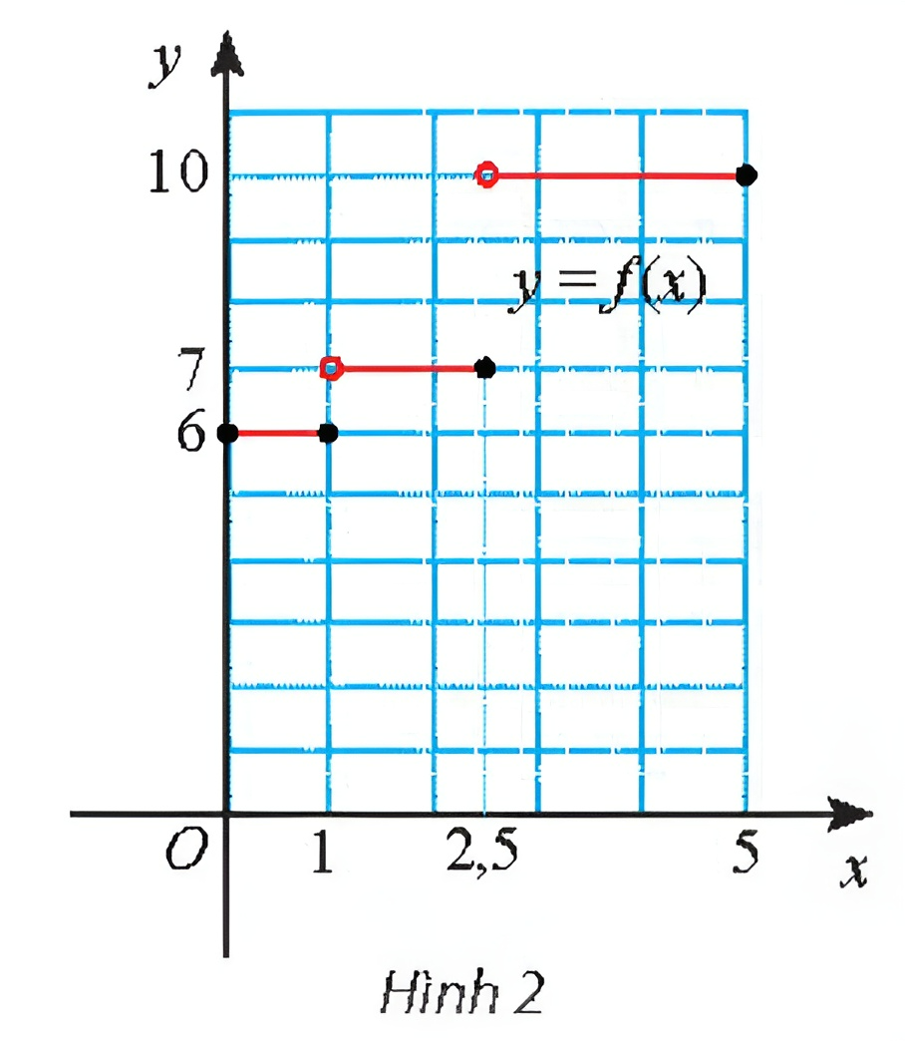
Thảo luận nhóm đôi, hoàn thành HĐKP3.
HĐKP 3.
Đồ thị của hàm số như Hình 2.
a) Giả sử $\left(x_{n}\right)$ là dãy số bất kì sao cho $x_{n}∈\left(1;2,5\right)$ và $\lim{x_{n}}=1$. Tìm $\lim{f\left(x_{n}\right)}$.
b) Giả sử $\left(x_{n}^{′}\right)$là dãy số bất kì sao cho $\left(x_{n}^{′}\right)∈(0;1)$ và $\lim{x_{n}^{′}}=1$. Tìm $\lim{f\left(x_{n}^{′}\right)}$
c) Nhận xét về kết quả ở a) và b).

Slide 25
Thảo luận nhóm đôi, hoàn thành HĐKP3.
HĐKP 3.
Giải
a) Khi $x_{n}∈(1;2,5)$ thì $f\left(x_{n}\right)=7$ nên $limf\left(x_{n}\right)=7$.
b) Khi $x_{n}^{′}∈(0;1)$ thì $f\left(x_{n}^{′}\right)=6$ nên $limf\left(x_{n}^{′}\right)=6$.
c) Ta thấy, mặc dù $limx_{n}=limx_{n}^{′}=1$ nhưng $limf\left(x_{n}\right)≠limf\left(x_{n}^{′}\right)$.

Slide 26
KẾT LUẬN
- Cho hàm số $y=f(x)$ xác định trên khoảng $\left(x_{0};b\right)$. Ta nói $y=f(x)$ có giới hạn bên phải là số L khi $x→x_{0}$ nếu với dãy số $\left(x_{n}\right)$ bất kì thoả mãn $x_{0}<x_{n}<b$ và $x_{n}→x_{0}$, thì $f\left(x_{n}\right)→L$, kí hiệu $\lim_{x→x_{0}^{+}}f(x)=L$.
- Cho hàm số $y=f(x)$ xác định trên khoảng $\left({a;x}_{0}\right)$. Ta nói $y=f(x)$ có giới hạn bên trái là số L khi $x→x_{0}$ nếu với dãy số $\left(x_{n}\right)$ bất kì thoả mãn $a<x_{n}<x_{o}$ và $x_{n}→x_{0}$, thì $f\left(x_{n}\right)→L$, kí hiệu $\lim_{x→x_{0}^{−}}f(x)=L$.

Slide 27
Chú ý
a) Ta thừa nhận các kết quả sau:
$\lim_{x→x_{o}^{+}}{f(x)}=L$ và $\lim_{x→x_{o}^{−}}{f(x)}=L$ khi và chỉ khi $\lim_{x→x_{o}}{f(x)}=L$
Nếu $\lim_{x→x_{o}^{+}}{f\left(x\right)}=L≠\lim_{x→x_{o}^{−}}{f\left(x\right)}=L$ thì không tồn tại $\lim_{x→x_{o}}{f\left(x\right)}.$
b) Các phép toán về giới hạn hữu hạn của hàm số vẫn đúng khi ta thay $x→x_{o}$ bằng $x→x_{o}^{+}$ hoặc $x→x_{o}^{−}$.

Slide 28
Ví dụ 4
Cho hàm số $f\left(x\right)= \left\{\begin{aligned}0 khi x<0 \\ 1 khi x>0\end{aligned}\right.$
a) Tìm các giới hạn $\lim_{x→0^{+}}f(x)$ và $\lim_{x→0^{−}}f(x)$
b) Có tồn tại giới hạn $\lim_{x→0}f(x)$?
Giải
a) Giả sử $\left(x_{n}\right)$ là dãy số bất kì, $x_{n}>0$ và $x_{n}→0$. khi đó $f\left(x_{n}\right)=1$ nên $\lim{f\left(x_{n}\right)}=\lim{1}=1$. Vậy $\lim_{x→0^{+}}f\left(x\right)=1$
Giả sử $\left(x_{n}\right)$ là dãy số bất kì, $x_{n}<0$ và $x_{n}→0$. khi đó $f\left(x_{n}\right)=0$ nên $\lim{f\left(x_{n}\right)}=\lim{0}=0$. Vậy $\lim_{x→0^{−}}f\left(x\right)=0$
b) Vì $\lim_{x→0^{+}}f\left(x\right)≠\lim_{x→0^{−}}f\left(x\right)$ nên không tồn tại $\lim_{x→0}f(x)$

Slide 29
Cho hàm số $f\left(x\right)= \left\{\begin{aligned}1−2x khi x≤−1 \\ x^{2}+2 khi x>−1\end{aligned}\right.$
Thực hành 3
Tìm các giới hạn $\lim_{x→1^{+}}f(x)$ và $\lim_{x→1^{−}}f\left(x\right)$ và $\lim_{x→1}f(x)$ (nếu có)
Giải
Với $x<−1,f(x)=1−2x$ nên
$\lim_{x→−1^{−}} f(x)=\lim_{x→−1^{−}} (1−2x)=1−2.(−1)=3$.
Với $x>−1,f(x)=x^{2}+2$ nên
$\lim_{x→−1^{+}} f(x)=\lim_{x→−1^{+}} \left(x^{2}+2\right)=(−1)^{2}+2=3$.
Do $\lim_{x→−1^{+}}f(x)=\lim_{x→−1^{−}} f(x)=3$ nên $\lim_{x→−1} f(x)=3$.

Slide 30
GIỚI HẠN HỮU HẠN CỦA HÀM SỐ TẠI VÔ CỰC
4.

Slide 31
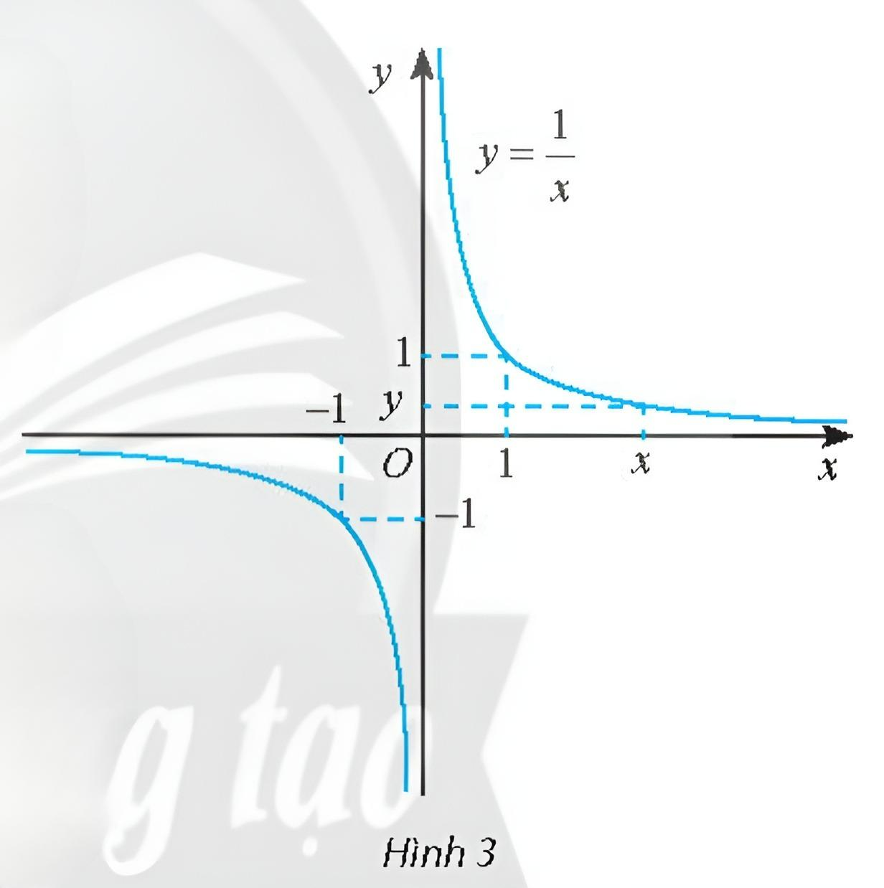
Thảo luận nhóm đôi, hoàn thành HĐKP4.
Cho hàm số $f\left(x\right)=\frac{1}{x}$ có đồ thị như Hình 3
HĐKP 4.
a) Tìm các giá trị còn thiếu trong bảng sau:
$$x$$ | $$10$$ | $$100$$ | $$1 000$$ | $$10 000$$ | $$100 000$$
$$y=f(x)$$ | $$0,1$$ | $$0,01$$ | $$?$$ | $$?$$ | $$?$$
Từ đồ thị và bảng trên, có nhận xét gì về giá trị $f(x)$ khi $x$ càng lớn (dần tới $+∞$)
b) Tìm các giá trị còn thiếu trong bảng sau:
$$x$$ | $$−100 000$$ | $$−10 000$$ | $$−1 000$$ | $$−100$$ | $$−10$$
$$y=f(x)$$ | $$?$$ | $$?$$ | $$?$$ | $$−0,01$$ | $$−0,1$$
Từ đồ thị và bảng trên, có nhận xét gì về giá trị $f(x)$ khi $x$ càng lớn (dần tới $+∞$)

Slide 32
HĐKP 4.
Giải
a)
$$x$$ | $$10$$ | $$100$$ | $$1 000$$ | $$10 000$$ | $$100 000$$
$$y=f(x)$$ | $$0,1$$ | $$0,01$$ | $$0,001$$ | $$0,0001$$ | $$0,00001$$
Giá trị của $f(x)$ dần về 0 khi $x$ dần tới $+∞$.
b)
$$x$$ | $$−100 000$$ | $$−10 000$$ | $$−1 000$$ | $$−100$$ | $$−10$$
$$y=f(x)$$ | $$0,00001$$ | $$−0,0001$$ | $$−0,001$$ | $$−0,01$$ | $$−0,1$$
Giá trị của $f(x)$ dần về 0 khi $x$ dần tới $−∞$.

Slide 33
Sử dụng giới hạn dãy số
Xét hàm số $f\left(x\right)=\frac{1}{x}$. Lấy dãy số $\left(x_{n}\right)$ bất kì sao cho $x_{n}≠0$ và $\lim{x_{n}}=+∞.$Khi đó
$$\lim{f\left(x_{n}\right)}=\lim\left(\frac{1}{x_{n}}\right)=0$$

Slide 34
KẾT LUẬN
- Cho hàm số $y=f(x)$ xác định trên khoảng $\left(a;+∞\right)$. Ta nói hàm số $f(x)$ có giới hạn hữu hạn là số $L$ khi $x→+∞$ nếu với dãy số $\left(x_{n}\right)$ bất kì, $x_{n}>$ a và $x_{n}→+∞$, ta có $f\left(x_{n}\right)→L$,
kí hiệu $\lim_{x→+∞}f(x)=L$ hay $f(x)→L$ khi $x→+∞$.
- Cho hàm số $y=f(x)$ xác định trên khoảng $(−∞;a)$. Ta nói hàm số $f(x)$ có giới hạn là số $L$ khi $x→−∞$ nếu với dãy số $\left(x_{n}\right)$ bất kì, $x_{n}<b$ và $x_{n}→−∞$, ta có $f\left(x_{n}\right)→L$, kí hiệu $\lim_{x→−∞} f(x)=L$ hay $f(x)→L$ khi $x→−∞$.

Slide 35
Cho hàm số $f\left(x\right)=\frac{2x−1}{x+2}$. Tìm $\lim_{x→+∞}f(x)$
Ví dụ 5
Giải
Hàm số xác định trên $(−∞;−2)$ và $(−2; +∞)$
Giả sử $\left(x_{n}\right)$ là dãy số sao cho $x_{n}>−2$ và $x_{n}→+∞$. Ta có
$\lim{f\left(x_{n}\right)}=\lim{\frac{2x_{n}−1}{x_{n}+2}}=\lim{\frac{2−\frac{1}{x_{n}}}{1+\frac{2}{x_{n}}}}=\frac{2−lim⁡\frac{1}{x_{n}}}{1+lim⁡\frac{2}{x_{n}}}=\frac{2−0}{1+0}=2$
Vậy $\lim_{x→+∞}\frac{2x−1}{x+2}=2$

Slide 36
Chú ý
- Với $c$ là hằng số, $k$ là một số nguyên dương ta có:
$$\lim_{x→±∞}c=c;\lim_{x→±∞} \frac{1}{x^{k}}=0.$$
- Các phép toán trên giới hạn hàm số ở Mục 2 vẫn đúng khi thay $x→x_{o}$ bằng $x→+∞$ hoặc $x→−∞$

Slide 37
Tìm $\lim_{x→−∞}\frac{x^{2}−3x}{2x^{2}+1}$
Ví dụ 6
Giải
$$\lim_{x→−∞}\frac{x^{2}−3x}{2x^{2}+1}=\lim_{x→−∞}\frac{1−\frac{3}{x}}{2+\frac{1}{x^{2}}}=\frac{\lim_{x→−∞}\left(1−\frac{3}{x}\right)}{\lim_{x→−∞}\left(2+\frac{1}{x^{2}}\right)}=\frac{1−\lim_{x→−∞}\frac{3}{x}}{2+\lim_{x→−∞}\frac{1}{x^{2}}}=\frac{1−0}{2+0}=\frac{1}{2}$$

Slide 38
Luyện tập 4
Tìm các giới hạn sau: a) $\lim_{x→+∞}\frac{1−3x^{2}}{x^{2}+2x}$ b)$\lim_{x→−∞}\frac{2}{x+1}$
Giải
$\text{a}\text{) }\lim_{x→+∞} \frac{1−3x^{2}}{x^{2}+2x}=\lim_{x→+∞} \frac{\frac{1}{x^{2}}−3}{1+\frac{2}{x}}$ $=\frac{\lim_{x→+∞} \left(\frac{1}{x^{2}}−3\right)}{\lim_{x→+∞} \left(1+\frac{2}{x}\right)}=\frac{\lim_{x→+∞} \frac{1}{x^{2}}−3}{1+\lim_{x→+∞} \frac{2}{x}}=\frac{0−3}{1+0}=−3\text{;}$
b) $\lim_{x→−∞} \frac{2}{x+1}=\lim_{x→−∞} \frac{\frac{2}{x}}{1+\frac{1}{x}}=\frac{\lim_{x→−∞} \frac{2}{x}}{\lim_{x→−∞} \left(1+\frac{1}{x}\right)}=\frac{\lim_{x→−∞} \frac{2}{x}}{1+\lim_{x→−∞} \frac{1}{x}}=\frac{0}{1+0}=0$.

Slide 39
Vận dụng 1
Một cái hồ đang chứa 200m³ nước mặn với nồng độ muối 10kg/m³. Người ta ngọt hóa nước hồ bằng cách bơm nước ngọt vào hồ với tốc độ 2m³/phút.
a) Viết biểu thức C(t) biểu thị nồng độ muối trong hồ sau t phút kể từ khi bắt đầu bơm.
b) Tìm giới hạn $\lim_{x→+∞}C(t)$ và giải thích ý nghĩa

Slide 40
Giải
a) Khối lượng muối có trong hồ là $200.10=2000( kg)$.
Sau $t$ phút, lượng nước trong hồ là $200+2t\left({ m}^{3}\right)$.
Nồng độ muối tại thời điểm $t$ phút kể từ khi bơm là $C(t)=\frac{2000}{200+2t}\left( kg/m^{3}\right)$.
b)$\lim_{t→+∞} C\left(t\right)=\lim_{t→+∞} \frac{2000}{200+2t}$ $=\lim_{t→+∞} \frac{\frac{2000}{t}}{\frac{200}{t}+2}=\frac{\lim_{t→+∞} \frac{2000}{t}}{\lim_{t→+∞} \left(\frac{200}{t}+2\right)}=\frac{2000.\lim_{t→+∞} \frac{1}{t}}{2000\lim_{t→+∞} \frac{1}{t}+2}=\frac{2000.0}{200.0+2}=0$.
Điều này có nghĩa là khi $t$ càng lớn thì nồng độ muối càng dần về 0 , tức đến một lúc nào đó nồng độ muối trong hồ không còn đáng kể và nước trong hồ gần như là nước ngọt.

Slide 41
5.
GIỚI HẠN VÔ CỰC CỦA HÀM SỐ TẠI MỘT ĐIỂM

Slide 42
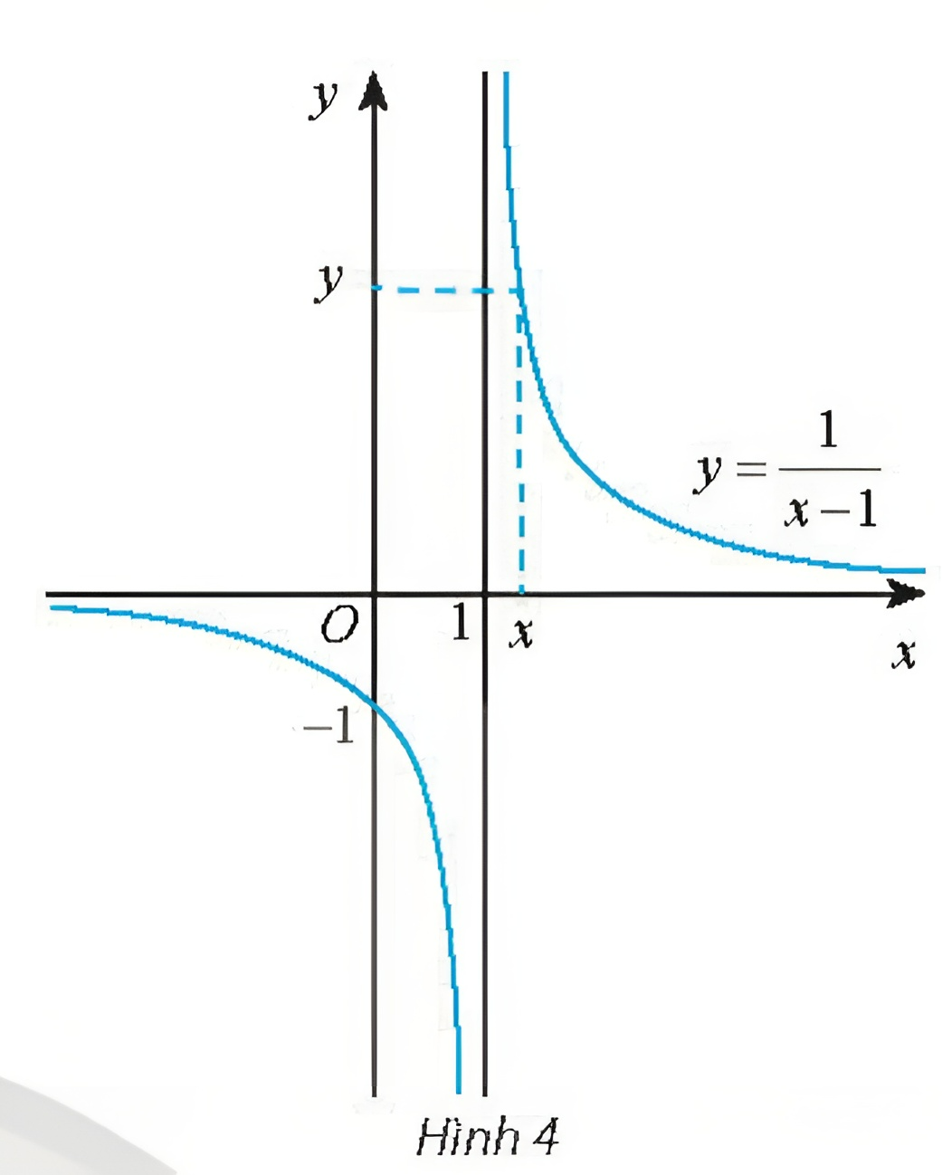
Cho hàm số $f\left(x\right)=\frac{1}{x−1}$ có đồ thị như Hình 4
HĐKP 5.
a) Tìm các giá trị còn thiếu trong bảng sau:
$$x$$ | $$1,1$$ | $$1,01$$ | $$1,001$$ | $$1,0001$$
$$y=f(x)$$ | $$10$$ | $$100$$ | $$?$$ | $$?$$
Từ đồ thị và bảng trên, có nhận xét gì về giá trị $f(x)$ khi $x$ dần tới 1 phía bên phải?
b) Tìm các giá trị còn thiếu trong bảng sau:
$$x$$ | $$0,9$$ | $$0,99$$ | $$0,999$$ | $$0,9999$$
$$y=f(x)$$ | $$−10$$ | $$−100$$ | $$?$$ | $$−0,01$$
Từ đồ thị và bảng trên, có nhận xét gì về giá trị $f(x)$ khi $x$ dần tới 1 phía bên trái?

Slide 43
HĐKP 5.
Giải
a)
$$x$$ | $$1,1$$ | $$1,01$$ | $$1,001$$ | $$1,0001$$
$$y=f(x)$$ | $$10$$ | $$100$$ | $$1 000$$ | $$10 000$$
Giá trị của $f(x)$ trở nên rất lớn khi $x$ dần tới 1 phía bên phải.
b)
$$x$$ | $$0,9$$ | $$0,99$$ | $$0,999$$ | $$0,9999$$
$$y=f(x)$$ | $$−10$$ | $$100$$ | $$−1 000$$ | $$10 000$$
Giá trị của $f(x)$ trở nên rất bé khi $x$ dần tới 1 phía bên trái.

Slide 44
KẾT LUẬN
- Cho hàm số $y=f(x)$ xác định trên khoảng $\left(x_{0};b\right)$.
+ Ta nói hàm số $f(x)$ có giới hạn bên phải là $+∞$ khi $x→x_{0}$ về bên phải nếu với dãy số $\left(x_{n}\right)$ bất kì thoả mãn $x_{0}<x_{n}<b,x_{n}→x_{0}$, thì $f\left(x_{n}\right)→+∞$, kí hiệu $\lim_{x→x_{0}^{+}}{f(x)} =+∞$.
+ Ta nói hàm số $f(x)$ có giới hạn bên phải là -$∞$ khi $x→x_{0}$ về bên phải nếu với dãy số $\left(x_{n}\right)$ bất kì thoả mãn $x_{0}<x_{n}<b,x_{n}→x_{0}$, thì $f\left(x_{n}\right)→−∞$, kí hiệu $\lim_{x→x_{0}^{+}}{f(x)} =−∞$.

Slide 45
Chú ý
a) Các giới hạn $\lim_{x→x_{0}^{−}} f\left(x\right)=+∞, \lim_{x→x_{0}^{−}} f\left(x\right)=−∞, \lim_{x→+∞} f\left(x\right)=+∞$, $\lim_{x→+∞} f\left(x\right)=−∞, \lim_{x→−∞} f\left(x\right)=+, \lim_{x→−∞} f\left(x\right)=+∞$ được định nghĩa tương tự.

Slide 46
Chú ý
b) Các giới hạn thường dùng
$$\lim_{x→a^{+}} \frac{1}{x−a}=+∞,\lim_{x→a^{−}} \frac{1}{x−a}=−∞ (a∈ℝ)$$
$\lim_{x→+∞}x^{k}=+∞,$k là số nguyên dương;
$\lim_{x→−∞}x^{k}=+∞,$k là số nguyên dương chẵn;
$\lim_{x→−∞}x^{k}=−∞,$k là số nguyên dương lẻ.

Slide 47
Chú ý
c) Các phép toán trên giới hạn hàm số chỉ áp dụng khi tất cả các hàm số được xét có giới hạn hữu hạn.
Với giới hạn vô cực, ta có
$\lim_{x→x_{o}^{+}} f(x)=L≠0$ và$\lim_{x→x_{o}^{+}} g(x)=+∞$ (hoặc $−∞$ ). Khi đó$\lim_{x→x_{o}^{+}} [f\left(x\right).g\left(x\right)]$ tính theo quy tắc

Slide 48
Chú ý
$$\lim_{x→x_{0}^{+}}{f(x)}$$ | $$\lim_{x→x_{0}^{+}}{g(x)}$$ | $$\lim_{x→x_{0}^{+}}[{f\left(x\right).g\left(x\right)]}$$
$$L>0$$ | $$+∞$$ | $$+∞$$
 | $$−∞$$ | $$−∞$$
$$L<0$$ | $$+∞$$ | $$−∞$$
 | $$−∞$$ | $$+∞$$
Các quy tắc trên vẫn đúng cho trường hợp: $x→x_{o}^{−} \left(hoặc+∞,−∞\right).$

Slide 49
Tìm các giới hạn sau: a) $\lim_{x→2^{+}}{\frac{1−2x}{x−2}}$ b) $\lim_{x→−∞}{(x^{2}+1)}$
Ví dụ 7
Giải
a) Ta có $\lim_{x→2^{+}}\left(1−2x\right)=1−2\lim_{x→2^{+}}x=1−2.2=−3;\lim_{x→2^{+}}\frac{1}{x−2}=+∞$
Do đó $\lim_{x→2^{+}}\frac{1−2x}{x−2}=\lim_{x→2^{+}} \left[\left(1−2x\right).\frac{1}{x−2}\right]=−∞$
b) Viết $x^{2}+1=x^{2}\left(1+\frac{1}{x^{2}}\right)$.
Ta có $\lim_{x→−∞} x^{2}=+∞$;$\lim_{x→−∞} \left(1+\frac{1}{x^{2}}\right)=1+\lim_{x→−∞}\frac{1}{x^{2}}=1+0=1$
Do đó $\lim_{x→−∞} \left(x^{2}+1\right)=\lim_{x→−∞}\left[x^{2}\left(1+\frac{1}{x^{2}}\right)\right]=+∞$

Slide 50
Thực hành 5
Tìm các giới hạn sau: a) $\lim_{x→3^{−}}{\frac{2x}{x−3}}$ b) $\lim_{x→+∞}{(3x−1)}$
Giải
a) $\lim_{x→3^{−}} 2x=6$ và $\lim_{x→3^{−}} \frac{1}{x−3}=−∞$
nên $\lim_{x→3^{−}} \frac{2x}{x−3}=\lim_{x→3^{−}} \left(2x⋅\frac{1}{x−3}\right)=−∞$;
b) $\lim_{x→+∞} \left(3−\frac{1}{x}\right)=3$ và $\lim_{x→+∞} x=+∞$
nên $\lim_{x→+∞} (3x−1)=\lim_{x→+∞} \left[x\left(3−\frac{1}{x}\right)\right]=+∞$.

Slide 51
Vận dụng 2
Xét tình huống ở hoạt động khởi động đầu bài học. Gọi $x$ là hoành độ điểm $H$. Tính diện tích $S(x)$ của hình chữ nhật $OHMK$ theo $x$. Diện tích này thay đổi như thế nào khi $x → 0+$và khi $x → +∞$.
Giải
Ta có $S(x)=x⋅\frac{1}{x^{2}}=\frac{1}{x}$.
$$\lim_{x→0^{+}} S(x)=\lim_{x→0^{+}} \frac{1}{x}=+∞;\lim_{x→+∞} S(x)=\lim_{x→+∞} \frac{1}{x}=0$$

Slide 52
LUYỆN TẬP

Slide 53
CÂU HỎI TRẮC NGHIỆM

Slide 54
Câu 1. Chọn kết quả đúng trong các kết quả sau của $\lim_{x→−1 }{\frac{x^{2}+2x+1}{2x^{3}+2} }$là:
A. $−∞$ B. $0$
C. $\frac{1}{2}$ D.$+∞$

Slide 55
Câu 2. Cho hàm số $f\left(x\right)=\sqrt{\frac{4x^{2}−3x}{(2x−1)(x^{3}−2)}}$ Chọn kết quả đúng của $\lim_{x→2 }{f(x) }$
A. $\frac{\sqrt{3}}{3}$ B. $\frac{\sqrt{5}}{3}$
C. $\frac{\sqrt{5}}{9}$ D. $\frac{\sqrt{2}}{9}$

Slide 56
Câu 3. $\lim_{x→−∞ }{\frac{1+3x}{\sqrt{2x^{2}+3}} }$bằng
A. $\frac{−3\sqrt{2}}{2}$ B. $\frac{\sqrt{2}}{2}$
C. $\frac{3\sqrt{2}}{2}$ D. $−\frac{\sqrt{2}}{2}$

Slide 57
Câu 4. Tính $\lim_{x→3 }{\frac{|x−3|}{x−3} }$
A. Không tồn tại B. $0$
C. $1$ D. $+∞$

Slide 58
Câu 5. $\lim_{x→1^{+} }{\frac{\sqrt{x^{3}−x^{2}}}{\sqrt{x−1 }+1−x} }$bằng :
A. $−1$ B. $0$
C. $1$ D. $+∞$

Slide 59
Bài 1 (SGK – tr79)
Tìm các giới hạn sau:
a) $\lim_{x→−2 } \left(x^{2}−7x+4\right)$ b) $\lim_{x→3 }\frac{x−3}{x^{2}−9}$ c) $\lim_{x→1 }\frac{3−\sqrt{x+8}}{x−1}$
Giải
a) $\lim_{x→−2 } \left(x^{2}−7x+4\right)={\left(−2\right)}^{2}−7.\left(−2\right)+4=22$ ; b) $\lim_{x→3 }\frac{x−3}{x^{2}−9}=\lim_{x→3 }\frac{1}{x+3}=\frac{1}{6}$; c) $\lim_{x→1 }\frac{3−\sqrt{x+8}}{x−1}=\lim_{x→1 }\frac{9−x−8}{(x−1)(3+\sqrt{x+8}}=−\frac{1}{6}$

Slide 60
Cho hàm số $f\left(x\right)= \left\{\begin{aligned}x^{2} khi x<1 \\ x khi x≥1\end{aligned}\right.$
Bài 2 (SGK – tr79)
Tìm các giới hạn $\lim_{x→1^{+}}f\left(x\right)$; $\lim_{x→1^{−}}f\left(x\right)$; $\lim_{x→1}f(x)$ (nếu có)
Giải
$\lim_{x→1^{+} } f(x)=1;\lim_{x→1^{−} } f(x)=−1$. Không tồn tại $\lim_{x→1 } f(x)$.

Slide 61
Bài 3 (SGK – tr79)
Tìm các giới hạn sau:
a)$\lim_{x→+∞ }\frac{4x+3}{2x}$ b)$\lim_{x→−∞ }\frac{2}{3x+1}$ c) $\lim_{x→+∞ }\frac{\sqrt{x^{2}+1}}{x+1}$
Giải
a) $\lim_{x→+∞ }\frac{4x+3}{2x}=\lim_{x→+∞ }\frac{4+\frac{3}{x}}{2}=2$ ; b) $\lim_{x→−∞ }\frac{2}{3x+1}=\lim_{x→−∞ }\frac{\frac{2}{x}}{3+\frac{1}{x}}=0$
c) $\lim_{x→+∞ }\frac{\sqrt{x^{2}+1}}{x+1}=\lim_{x→+∞ }\frac{\sqrt{1+\frac{1}{x^{2}}}}{1+\frac{1}{x}}=1$

Slide 62
Bài 4 (SGK – tr79)
Tìm các giới hạn sau:
a)$\lim_{x→−1^{+} }\frac{1}{x+1}$ b)$\lim_{x→−∞ }\left(1−x^{2}\right)$ c)$\lim_{x→3^{−} }\frac{x}{3−x}$
Giải
a) $\lim_{x→−1^{+} }\frac{1}{x+1}=+∞$; b) $\lim_{x→−∞ }\left(1−x^{2}\right)=\lim_{x→−∞ }x^{2}\left(\frac{1}{x^{2}}−1\right)=−∞$; c) $\lim_{x→3^{−} }\frac{x}{3−x}=+∞$.

Slide 63
VẬN DỤNG

Slide 64
Bài 5 (SGK – tr79)
Trong hồ có chứa 6 000 lít nước ngọt. Người ta bơm nước biển có nồng độ muối là 30 gam/lít vào hồ với tốc độ 15 lít/phút.
a) Chứng tỏ rằng nồng độ muối của nước trong hồ sau t phút kể từ khi bắt đầu bơm là $C\left(t\right)=\frac{30t}{400+t}$ (gam/lít)
b) Nồng độ muối như thế nào nếu $t→+∞$
Giải
a) $C(t)=\frac{30.15t}{6000+15t}=\frac{30t}{400+t}$ (gam/lít).
b) $\lim_{t→+∞ } C(t)=\lim_{t→+∞ } \frac{30t}{400+t}=\lim_{t→+∞ } \frac{30}{\frac{400}{t}+1}=30$ (gam/lit).

Slide 65
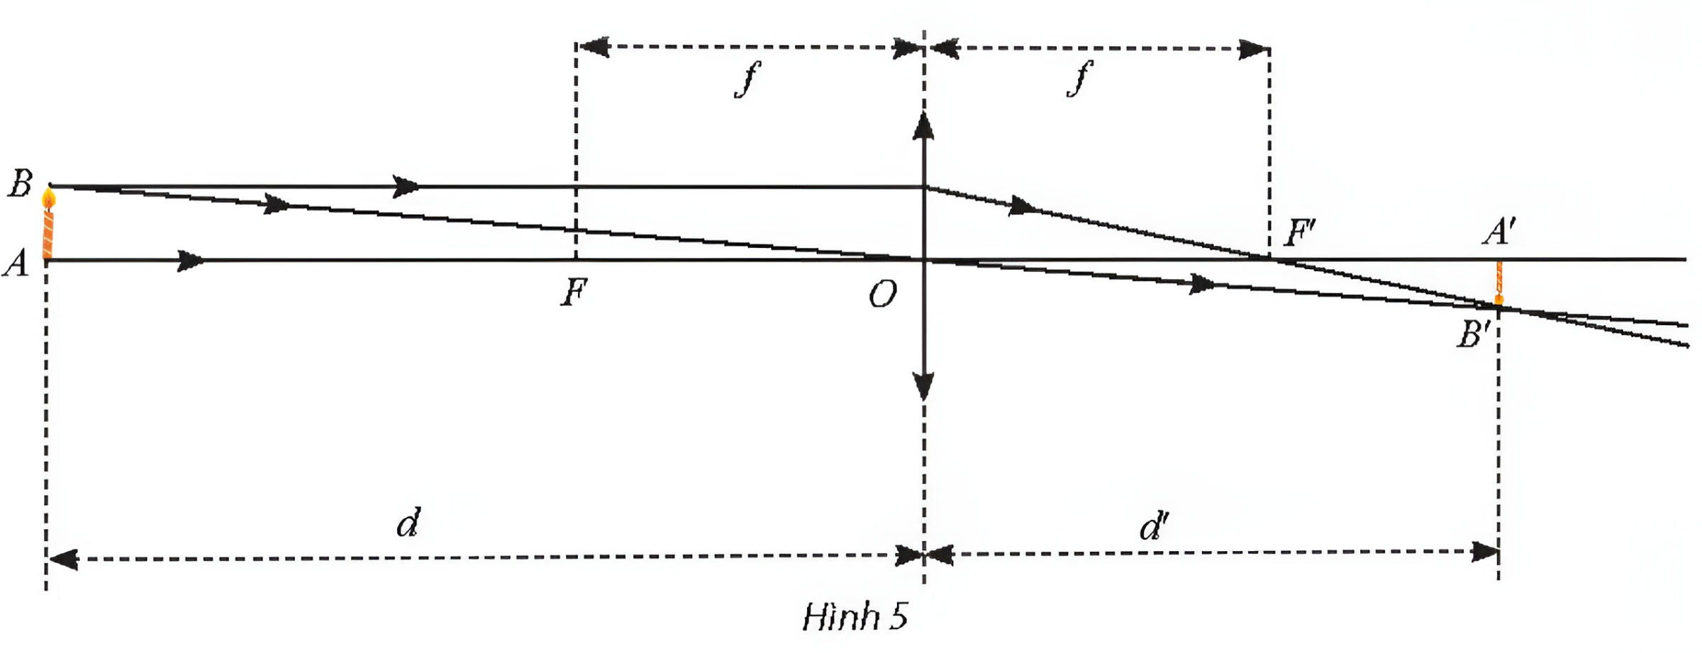
Bài 6 (SGK – tr79)
Một thấu kính hội tụ có tiêu cự là $f > 0$không đổi. Gọi $d$và $d’$lần lượt là khoảng cách từ vật thật và ảnh của nó tới quang tâm $O$ của thấu kính (Hình 5). Ta có công thức $\frac{1}{d}+\frac{1}{d^{′}}=\frac{1}{f}$ hay $d^{′}=\frac{df}{d−f}$
Xét hàm số $g\left(d\right)=\frac{df}{d−f}$. Tìm các giới hạn sau đây và giải thích ý nghĩa
a) $\lim_{d→f^{+} } g\left(d\right)$
b) $\lim_{d→+∞ } g(d)$

Slide 66
Bài 6 (SGK – tr97)
Giải
a) $\lim_{d→f^{+} } g(d)=\lim_{d→f^{+} } \frac{df}{d−f}=\lim_{d→f^{+} } \left(df⋅\frac{1}{d−f}\right)=+∞$.
Nghĩa là khi vật dần đến tiêu điểm vật $(F)$ từ phía xa kính đến gần kính hơn thì khoảng cách từ ảnh (thật) đến kính dần đến $+∞$.
b) $\lim_{d→+∞ } g(d)=\lim_{d→+∞ } \frac{df}{d−f}=\lim_{d→+∞ } \frac{f}{1−\frac{f}{d}}=f$.
Nghĩa là khi khoảng cách từ vật đến kính dần đến $+∞$ thì ảnh dần đến tiêu điểm ảnh $\left(F^{′}\right)$.

Slide 67
HƯỚNG DẪN VỀ NHÀ
Ghi nhớ kiến thức trong bài
Hoàn thành bài tập trong SBT
Chuẩn bị bài mới “Bài 3. Hàm số liên tục”

Slide 68
CẢM ƠN CÁC EM
ĐÃ LẮNG NGHE BÀI GIẢNG

